Slide 1
Appunti di automazione industriale
A cura dell’Ing. Marco Buttolo
Software
Gli attori software in gioco.
Hardware
Interconnessione
Gli attori hardware in gioco.
Protocolli e tecnologie hardware di connessione
www.free-powerpoint-templates-design.com

Slide 2
L’automazione industriale
Si comincia questo mini-corso sull’automazione industriale con la seguente frase:
«La potenza è nulla senza controllo»
L’automazione industriale si occupa di progettare e realizzare, tramite l’utilizzo di tecnologie di varia natura (informatiche, elettroniche/elettrotecniche, meccaniche, pneumatiche), macchine o impianti (ossia sistemi complessi dove c’è una stretta interazione tra due o più singole macchine) in grado di svolgere determinati compiti o gestire in autonomia determinati processi produttivi.
Esempi settori di applicazione: settore automotive, settore della chimica industriale, settore siderurgico, robotica, macchine utensili, eccetera.
L’automatizzazione di un impianto necessita, come primo step, la conoscenza più o meno approfondita del processo industriale che si desidera automatizzare. Per esempio, se si desidera automatizzare il riempimento e lo svuotamento di un serbatoio di liquido tramite l’uso delle pompe, bisogna esattamente capire la logia di riempimento e svuotamento.

Slide 3
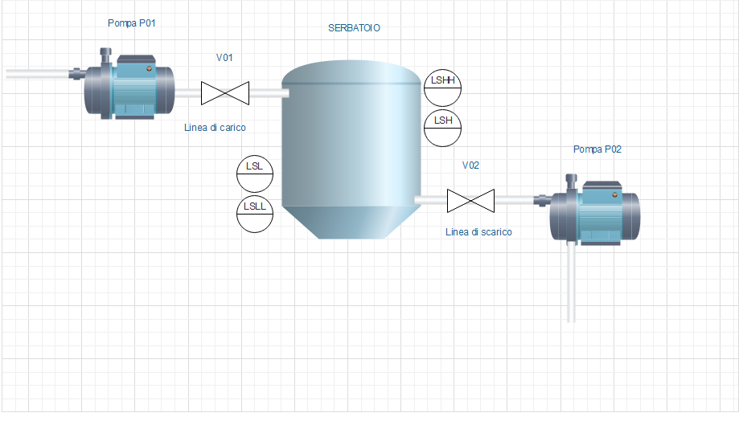
Automazione industriale

Slide 4
L’automazione industriale
Come si può facilmente notare, un processo che apparentemente può sembrare semplice da gestire, di fatto si può complicare in modo tale da rendere necessaria una analisi del processo un po’ più dettagliata. L’esempio mostra un serbatoio (TANK) con una linea di carico liquidi e di scarico liquidi. Nella linea di carico liquidi è presenta una pompa di carico che genera la pressione e la portata necessaria per muovere il liquido verso il serbatoio. Sempre sulla linea di carico è presente una valvola che permette o meno il passaggio del liquido verso il serbatoio.
Analogamente la linea di scarico avrà una valvola (V02) ed una pompa di scarico liquidi verso altre destinazioni. Il serbatoio presenta anche 4 livellostati chiamati rispettivamente (secondo lo standard ISA internazionale):
LSL -> Level Switch Low
LSLL-> Level Switch Low Low
LSH -> Level Switch High
LSHH -> Level Switch High High
In poche parole, tale sensori misurano una grandezza di processo (una grandezza fisica) ossia il livello di liquido nel serbatoio e trasmettono due possibili valori: 0 oppure 1.

Slide 5
L’automazione industriale
Nel mondo della logica booleana solitamente con lo stato 0 si assegna il valore logico FALSE (FALSO), con lo stato 1 il valore logico TRUE (VERO).
Quindi, se il sensore LSL trasmette un valore pari a 1, allora vuol dire che il livello di liquido presente nel serbatoio è basso. Se il sensore LSLL trasmette un valore 1 (trasmissione di un segnale) allora vuol dire che il livello di liquido nel serbatoio è molto basso. Analogo discorso vale per i sensori legati all’alto ed altissimo livello.
Quindi, avendo a disposizione quattro sensori, un serbatoio, due valvole e due pompe la logica si può articolare nel seguente modo:
VARI STEP:
Apro valvola V01 ed avvio pompa P01 -> fase di caricamento
Se ho raggiunto alto livello (LSH=1) -> genero allarme ma non blocco fase di caricamento (allarme non bloccante)
Se ho raggiunto altissimo livello (LSHH=1) -> allarme bloccante e quindi fermo fase di caricamento (stop della pompa e chiusura della valvola).
Per lo scaricamento, apro valvola V02 ed avvio pompa P02 se il livello di liquido è sopra una certa soglia

Slide 6
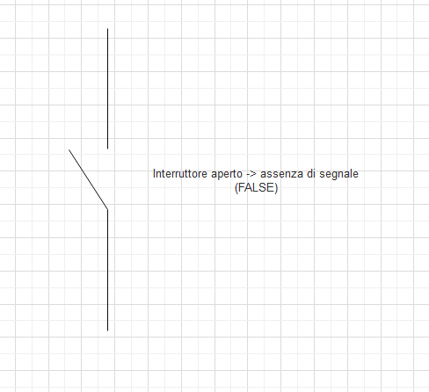
L’automazione industriale
Esempio: Livello > LSLL, altrimenti fermo pompa P02 e chiudo valvola V02.
Solitamente una volta compresa la logica è buona cosa stendere un flow chart della logica di processo e farsela validare dal cliente in modo che ad entrambi sia chiaro ciò che si vuole automatizzare.
L’esempio mostra dei sensori che forniscono come uscita quello che in gergo tecnico si chiama «contatto pulito» ossia un TRUE (presenza di segnale) o un FALSE (assenza di segnale).

Slide 7
L’automazione industriale
Nel mondo dell’automazione industriale non esistono soltanto sensori che forniscono uscite TRUE o FALSE ma anche dei sensori che misurano e trasmettono la misurazione. Per esempio, se volessimo visualizzare a video il livello di liquido nel serbatoio avremmo bisogno non più di un livellostato ma di un vero e proprio misuratore i livello che ci invia direttamente il valore numerico.
In questo caso si ha a che fare con una grandezza non più booleana ma analogica. Nel mondo dell’automazione industriale un segnale analogico si trasmette secondo due standard:
0-10V
4-20mA
Per esempio, un serbatoio vuoto equivarrebbe a 0V (se si sceglie il primo standard) e pieno a 10V. Pertanto, nel caso di sensori che ci devono fornire valori booleani (vero o falso) la scelta ricade su quelli che forniscono un contatto pulito. Quindi:
PRESSOSTATO -> misura la pressione e ritorna un valore booleano
LIVELLO STATO -> misura il livello e ritorna un valore booleano
TERMOSTATO -> misura la temperatura e ritorna un valore booleano
FLUSSOSTATO -> misura la portata e ritorna un valore booleano

Slide 8
L’automazione industriale
Se invece si desidera ricevere il valore della variabile di processo interessata è necessaria passare a:
TERMOMETRO -> restituisce il valore della temperatura letta su campo
LIVELLOMETRO -> restituisce il valore del livello letto su campo
FLUSSIMETRO -> restituisce la portata misurata su campo
Tutti questi dati che provengono dall’impianto e che vengono letti dai sensori vengono raccolti da un controllore industriale chiamato PLC (Programmable Logic Controller) il quale usa questi dati per gestire la logica di automazione della macchina/impianto.
IL PLC è il cervello di un impianto di automazione industriale. E’ un controllore industriale a logica programmabile che ciclicamente legge gli input che arrivano dal campo (impianto o macchina) effettua delle elaborazioni in base alla logica dell’impianto che si vuole elaborare, e produce delle uscite verso l’impianto. Nell’esempio precedente:
Il PLC legge un segnale proveniente dal livellostato LSHH -> ferma la pompa P01 e chiude la valvola V01
Quindi il PLC legge dai sensori delle informazioni sotto forma di segnali elettrici, li elabora ed invia segnali elettrici per avviare o fermare le utenze (valvole, pompe, motori vari, eccetera).

Slide 9
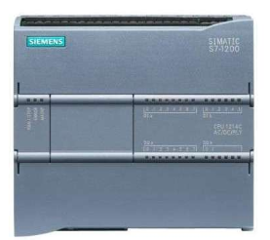
L’automazione industriale
Nell figura seguente vien mostrato un PLC Siemens 1200 (CPU+alimentatore):

Slide 10
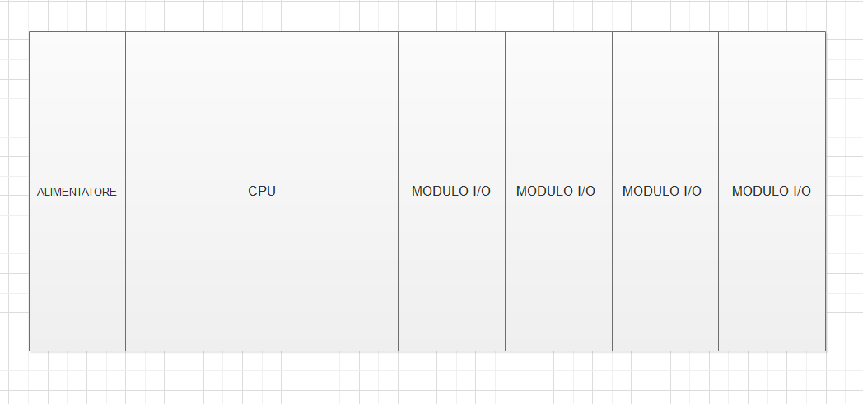
L’automazione industriale
La struttura di base di un PLC è la seguente:

Slide 11
L’automazione industriale
Quindi un PLC è composto da un alimentatore, una CPU (Central Processing Unit), e vari moduli I/O i quali permettono al PLC di connettersi con il campo e quindi con i sensori ed attuatori (le utenze) presenti su una macchina o un impianto. I moduli di ingresso (input) ed uscita (output) possono essere digitali oppure analogici. Riprendiamo l’esempio dell’automatismo del serbatoio. Si hanno a disposizione 4 segnali digitali di input per il PLC che vengono dai 4 livellostati. Quindi nella configurazione del PLC ci sarà almeno una scheda di input digitale con 4 ingressi legati ai 4 livellostati.
Inoltre, ci sono 4 utenze (due valvole e due pompe) da comandare. Per le pompe bisogna avviarle o stopparle e per le valvole bisogna dare dei comandi di apertura o chiusura. Pertanto, semplificando al massimo, ci sarà una scheda di uscite digitali con 4 uscite digitali collegate (2 per le pompe e 2 per le valvole). Pertanto una possibile configurazione potrebbe essere la seguente:
SCHEDA INPUT DIGITALI PER IL PLC:
I1 -> per il livellostato LSLL (bassissimo livello)
I2 -> per il livellostato LSL (basso livello)
I3 -> per il livellostato alto livello (LSH)
I4 -> per il livellostato altissimo livello (LSHH)

Slide 12
L’automazione industriale
Analogamente per la scheda di uscite digitali
O1 -> uscita pompa P01
O2 -> uscita valvola V01
O3 -> uscita valvola V02
O4 -> uscita pompa P02
Pertanto, se O1=True ossia invio un segnale sulla prima uscita, avvio la pompa P01 sulla linea di carico, se O2=True apro valvola V02 sulla linea di carico, se O3=True, apro la valvola di scarico, se O4=True avvio la pompa di scarico.
Quindi la logica, a grandi linee potrebbe essere quella mostrata nella figura della slide successiva.

Slide 13
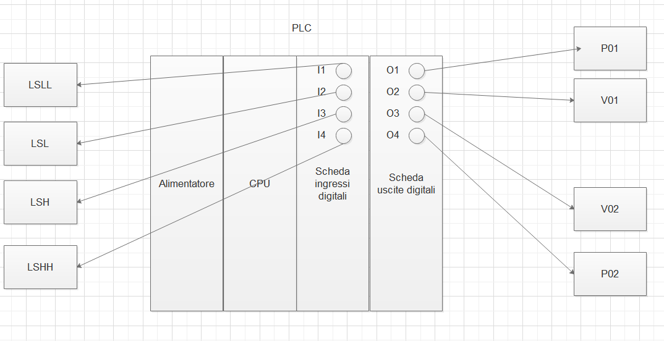
L’automazione industriale

Slide 14
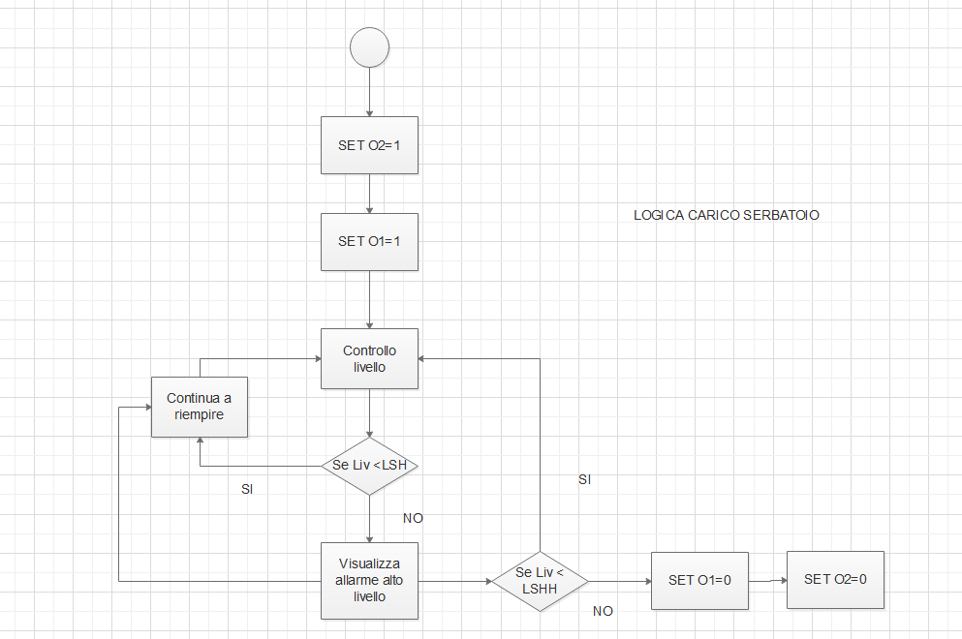
L’automazione industriale

Slide 15
L’automazione industriale
La logica di scarico del serbatoio avviene in modo simile ma agendo chiaramente sulle sonde di livello LSL, LSLL e sulle utenze V02 e P02.
L’impianto mostrato nell’esempio è un impianto di tipo petrolchimico, con logiche di natura petrolchimica ma i concetti di base come il PLC, schede I/O, concetto di input analogico, output analogico, input digitale, output digitale, non variano.
Per esempio, se si ha a che fare con un robot o con un cobot (robot collaborativo), se si desidera che il cobot effettui una generica azione (che per comodità chiamiamo AZIONE1) solo in funzione di un valore logico positivo su un ingresso digitale proveniente da un’altra macchina, allora la logica è quella di leggere lo stato del’ingresso I1 proveniente dalla scheda di gestione I/O presente nel controller del robot.
Per esempio, il cobot della Doosan ha un controller in grado di gestire 16 I/O digitali. La figura che viene mostrata di seguito illustra proprio la scheda del controller del cobot con evidenziati i 16 I/O.

Slide 16
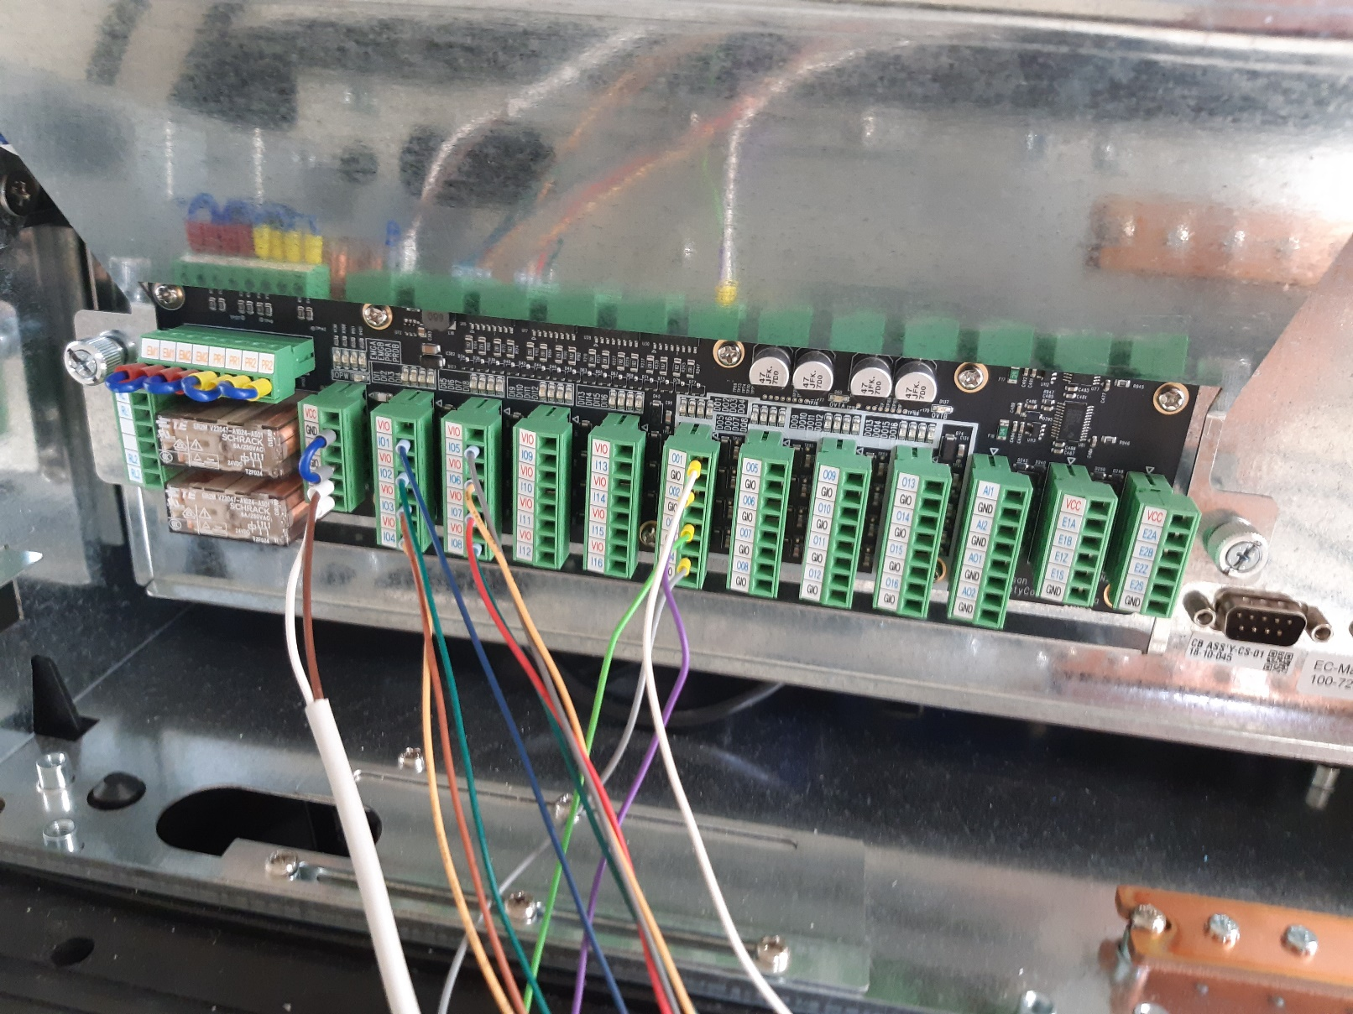
L’automazione industriale

Slide 17
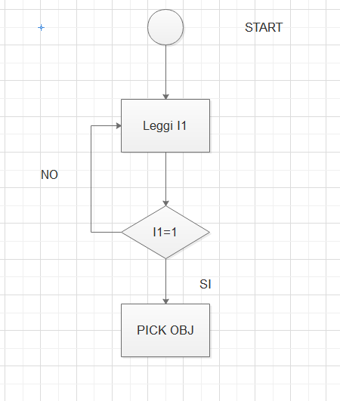
L’automazione industriale
Si supponga, per esempio, che sul campo ci sia un sensore di presenza pezzo quindi un sensore di prossimità che fornisca un contatto pulito (segnale=1 in caso di presenza pezzo, 0 in caso di assenza pezzo).
Nel caso in ci è presente un pezzo da lavorare il cobot si muoverà per effettuare una operazione di raccolta pezzo (in gergo tecnico una operazione di PICK).

Slide 18
L’automazione industriale
In questo caso, il controller del cobot è, di fatto, il classico controllore industriale, funzione che in altri impianti viene svolta dal PLC.
Quindi nel mondo degli automatismi industriali il PLC è uno degli attori ma non solo. Un altro attore altrettanto importante è il sistema di supervisione. Mentre il PLC comanda le utenze presenti nell’impianto e legge i dati provenienti dai vari sensori installati, il sistema di supervisione permette all’operatore di monitorare e controllare la macchina o l’impianto in questione. Quindi il sistema di supervisione si collega al PLC e legge i dati dai registri del PLC i quali sono aggiornati in tempo reale da ciò che arriva dal campo grazie ai sensori. Il sistema di supervisione poi presenta queste informazioni in un formato facilmente comprensibile dall’operatore.
Pertanto, nella slide successiva viene mostrata l’architettura di base di un classico sistema di automazione composto dal campo (processo che si sta automatizzando), dai sensori/attuatori, dal PLC, dal sistema di supervisione.

Slide 19
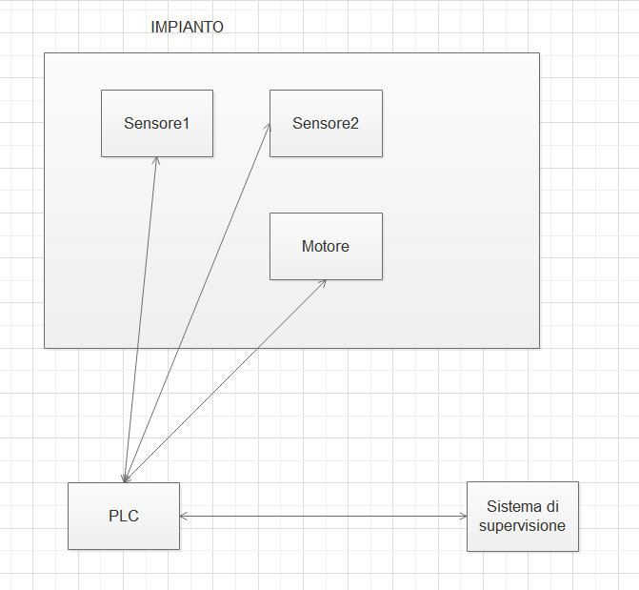
L’automazione industriale

Slide 20
L’automazione industriale
Si noti che la comunicazione tra PLC e sistema di supervisione è bidirezionale in quanto il sistema di supervisione legge i registri dal PLC, ma può anche permettere all’operatore di avviare o meno una determinata utenza.
Per esempio, una utenza è possibile gestirla tramite la logica implementata nel PLC, e quindi aprire una valvola quando ci sono le condizioni necessarie, ma è anche possibile bypassare la logica implementativa del PLC e decidere di gestire manualmente tale utenza. Questo tipo di controllo manuale può essere fatto proprio tramite il supervisore.
Inoltre, sempre grazie al supervisore, è possibile monitorare lo stato dell’impianto, visualizzando in tempo reale le variabili di processo.
I sistemi SCADA (Supervisory Control and Data Acquisition) servono proprio a monitorare un impianto. Uno SCADA solitamente viene installato su un personal PC del cliente e via cavo di rete o via wireless comunica con il PLC. Molti sono i produttori di SCADA. Alcuni noti sono:
Movicon della ditta italiana Progea SRL
Intouch wonderware
WinCC

Slide 21
L’automazione industriale
Una volta acquistati questi software (ambiente di sviluppo di sistemi HMI (Human Machine Interface) o anche di sistemi di supervisione) è possibile sviluppare l’applicativo di supervisione. Solitamente l’applicativo di supervisione è composto da tante pagine chiamate sinottici. Pertanto si avrà il sinottico principale (home page) che mostra lo schema di massima della macchina/impianto che si vuole monitorare, un sinottico degli allarmi, e vari sinottici con la gestione particolare dei vari particolari di impianto.
Per esempio, il sinottico (pagina) mostrata di seguito illustra lo schema di funzionamento di un sistema di trattamento aria (U.T.A=Unità di Trattamento Aria). E’ possibile cliccare su ogni utenza (compressore, pompe,…) e visualizzare delle popup in cui è possibile vedere lo stato di funzionamento, spegnere o accendere l’unità.
Solitamente lo sviluppo di un sistema SCADA si compone di:
Sviluppo dei sinottici (quindi creazione schema grafico di impianto) facendo uso della lista dei simboli grafici (Symbol Factory)
Eventuale sviluppo degli script di integrazione delle logiche dietro al sistema di supervisione (tramite linguaggi di alto livello come VB :NET, Javascript,…).

Slide 22
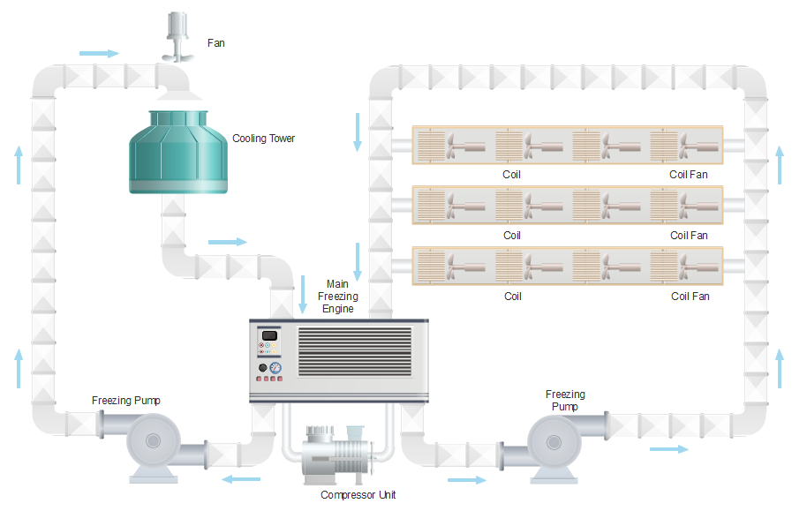
L’automazione industriale

Slide 23
L’automazione industriale
Alcuni produttori di PLC:
Siemens (esempio: S300, S400, 1200, 1500), programmabili con l’I.D.E (Integrated Development Environment) Tia Portal
Allen Bradley -> programmabile con RSLogix5000
B&R -> programmabile con Automation Studio (programmazione in ANSI C)
…..
I PLC si programmano in varie modalità:
LADDER -> programmazione grafica con simboli simili ai contatti elettrici. E’ un linguaggio utilizzato da chi si occupa di quadri elettrici (visto che il PLC si installa nel quadro elettrico chiamato anche quadro elettrico di controllo).
AWL -> programmazione a basso livello simile all’assembler
CODESYS -> linguaggio più di alto livello, strutturato, simile al pascal

